Slide 1
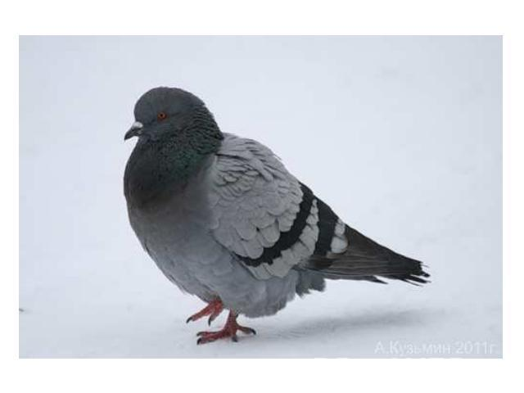
ЗИМУЮЩИЕ ПТИЦЫ
подготовила:
Попова С.С.

Slide 2
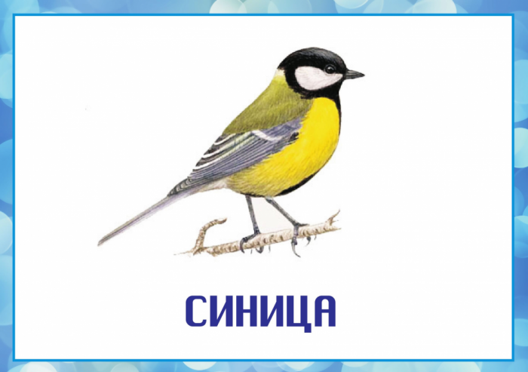
СИНИЦА
Спинкою зеленовата, Животиком желтовата, Чёрненькая шапочка И полоска шарфика.

Slide 3

СНЕГИРЬ
Красногрудый, чернокрылый, Любит зёрнышки клевать, С первым снегом на рябине Он появится опять.

Slide 4
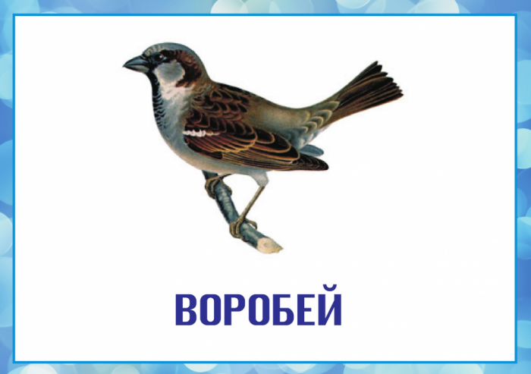
ВОРОБЕЙ
Птичка-невеличка Ножки имеет А ходить не умеет. Хочет сделать шажок - Получается прыжок.

Slide 5
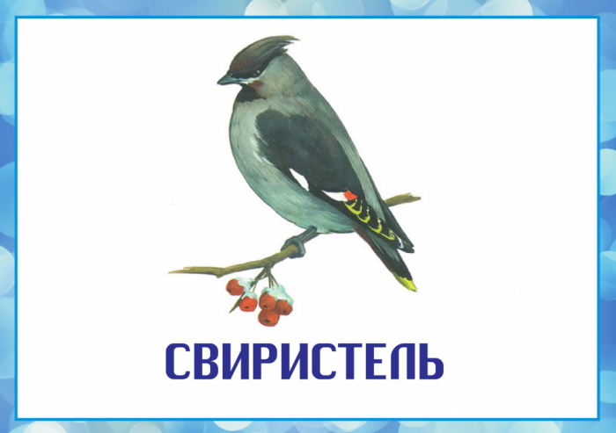
СВИРИСТЕЛЬ
Помнишь, как-то раз зимой
В лес ходили мы с тобой?
По тропинке шли – вдруг раз! –
Снег посыпался на нас:
На заснеженную ель
Села птица ... (свиристель).

Slide 6
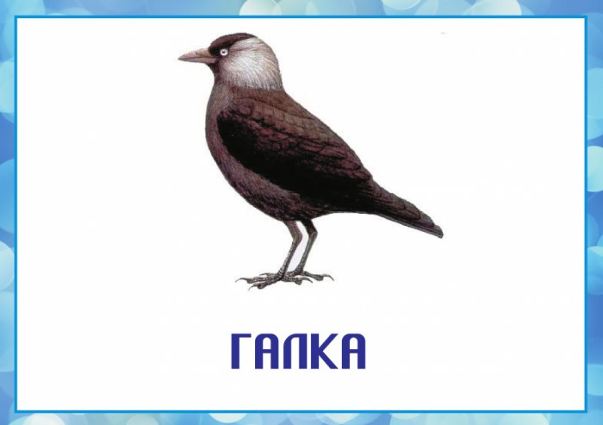
ГАЛКА
Цветом чёрная - не грач:
Меньше ростом, в полушалке
Сером в лужице калач
Отыскала птица
ГАЛКА

Slide 7
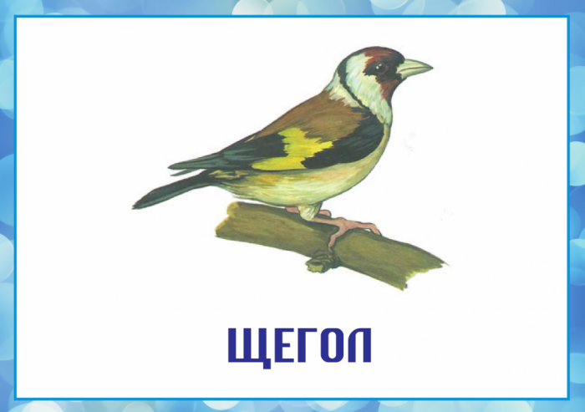
ЩЕГОЛ
На репье он очень ловко
Треплет цепкие головки,
Сыплет семечки на пол
Птичка бойкая ...

Slide 8

КЛЕСТ
Вот птичка так птичка, Не дрозд, не синичка, Не лебедь, не утка И не козодой. Но эта вот птичка, Хоть и невеличка, Выводит птенцов Только лютой зимой.

Slide 9
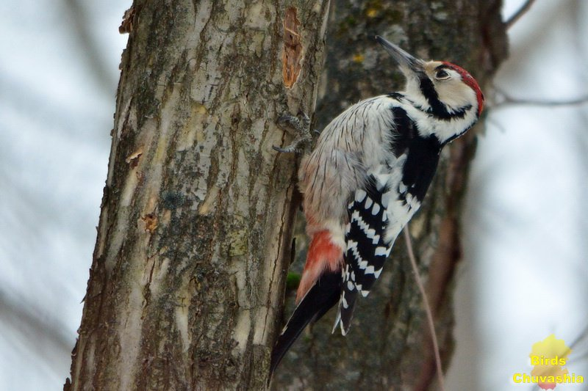
ДЯТЕЛ
Я по дереву стучу, Червячка добыть хочу, Хоть и скрылся под корой - Все равно он будет мой!

Slide 10
ГОЛУБЬ
Подбирает он проворно
Кинутые ему зерна
И гнездится на карнизе
Наш любимый ... (голубь сизый)

Slide 11
СПАСИБО ЗА ВНИМАНИЕ!

